Slide 1
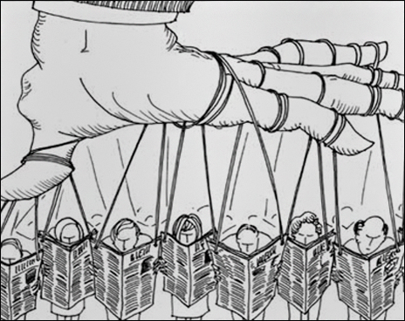
Види та фунуції Змі

Slide 2
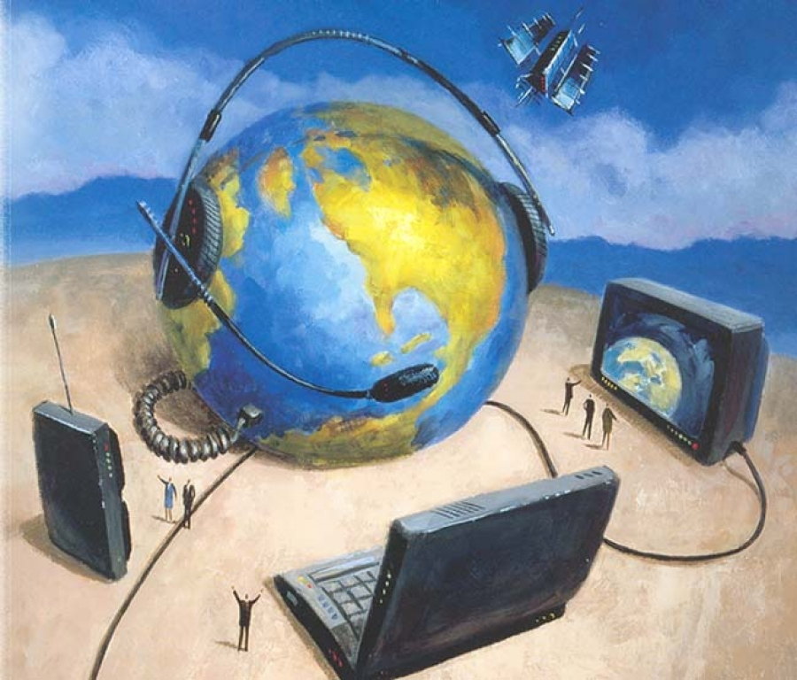
Що таке ЗМІ?
ЗМІ – «четверта влада», яка інформує, розважає та формує.
Форми розповсюдження інформації , спрямовані на охоплення необмеженого кола осіб, соціальних груп та організацій з метою оперативного інформування їх про події, явища в світі.

Slide 3
ЗМІ- це не тільки
засоби оперативного
повідомлення
інформації в
різні куточки
світу, це найбільш
ефективний спосіб
впливу на свідомість
та емоції людей.

Slide 4
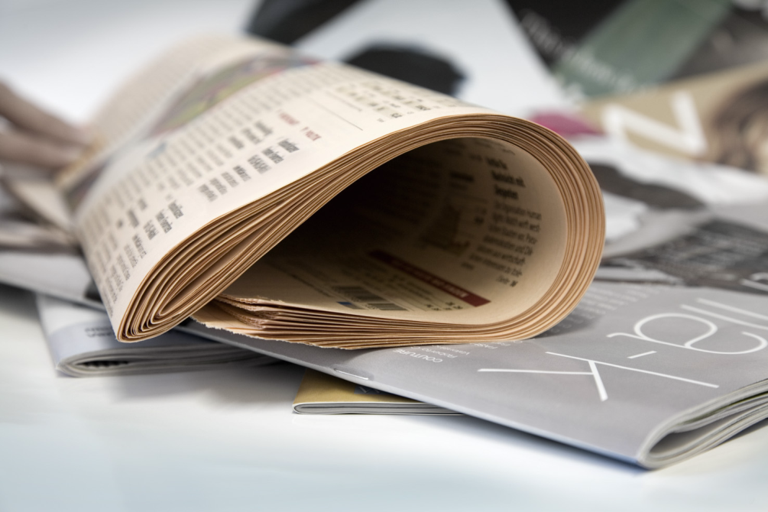
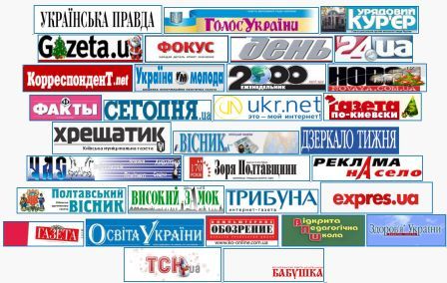
Види ЗМІ
Друковані засоби масової інформації – преса ( газети, журнали, бюлетені, тощо), які мають постійну назву, нумерацію й періодично виходять у світ;

Slide 5
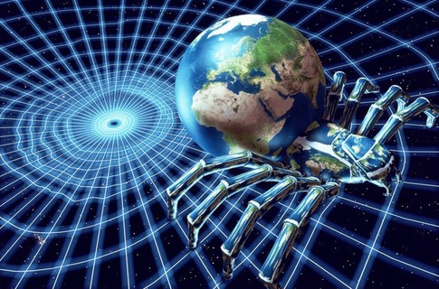
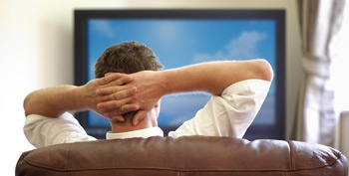
Види ЗМІ
Недруковані засоби та способи передачі на відстань звукової або візуальної інформації (Інтернет, кіно, телебачення)

Slide 6
Характерні риси засобів масової інформації:
публічність (необмежене, не персоніфіковане коло споживачів);
наявність спеціальних технічних засобів;
непряма, розділена в просторі та часі взаємодія комунікаційних партнерів;
непостійний характер аудиторії;
переважна одно спрямованість впливу від комунікатора до реципієнта.

Slide 7
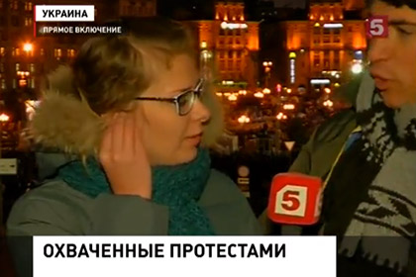
Найбільш масовий і сильний політичний вплив на суспільство мають аудіовізуальні засоби масової інформації, насамперед телебачення. Думку про першість телебачення за ступенем охоплення населення України підтверджують результати опитування "Української маркетингової групи".

Slide 8
Функції засобів масової інформації. Сере) найважливіших функцій виділимо такі:
інформаційна функція - отримання і розповсюдження відомостей про найбільш важливі для громадян і органів влади події. На основі отриманої інформації формується громадська думка про діяльність органів влади, об'єднань громадян, політичних лідерів тощо;
освітня функція - донесення до громадян певних знань дозволяє адекватно оцінювати, упорядковувати відомості, отримані з різних джерел, правильно орієнтуватися у суперечливому потоці інформації;
функція соціалізації - засвоєння людиною політичних норм, цінностей, зразків поведінки дозволяє їй адаптуватися до соціальної дійсності;
функція критики і контролю. Критика ЗМ1 характеризується необмеженістю свого об'єкта. Їх контрольна функція засновується на авторитеті громадської думки. ЗМ1 не можуть застосовувати санкцій до правопорушників, але вони дають юридичну та моральну оцінку подій і осіб. У демократичному суспільстві у здійсненні контрольних функцій ЗМ1 опираються як на громадську думку, так і на закон;
мобілізаційна функція проявляється у спонуканні людей до певних політичних дій чи до соціальної бездіяльності;
оперативна функція - обслуговування ЗМІ політики певних об'єднань громадян.

Slide 9
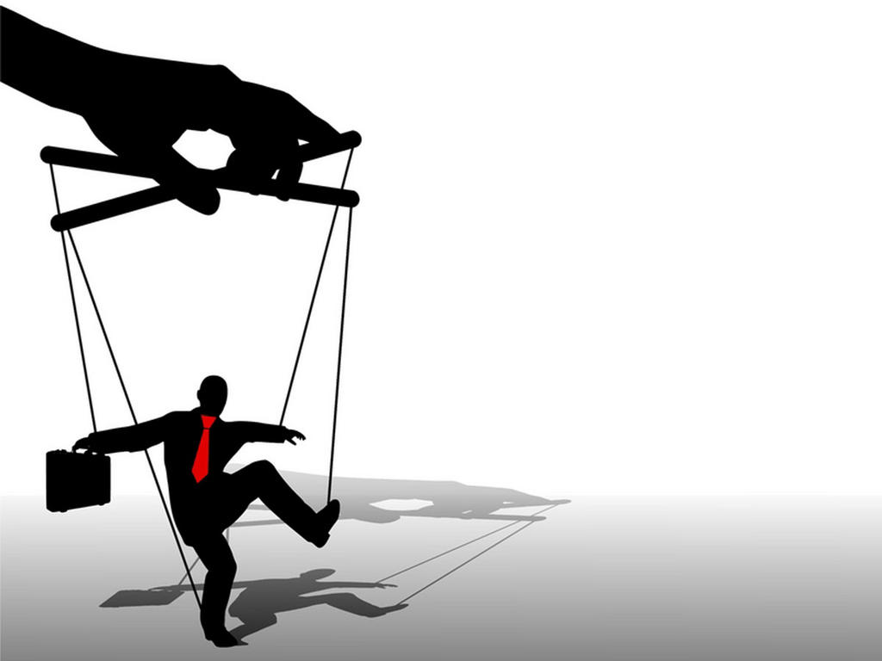
Під поняттям "політичне маніпулювання" розуміють приховане управління політичною свідомістю та поведінкою людей з метою примусити їх до дії (бездіяльності) всупереч власним інтересам.

Slide 10
Способи політичного маніпулювання:
пряма підтасовка фактів
замовчування невигідної інформації
розповсюдження брехні та наклепів
напівправда (висвітлення незначущих і замовчування важливих подій)
навішування ярликів для компрометації політиків чи політичних ідей

Slide 11
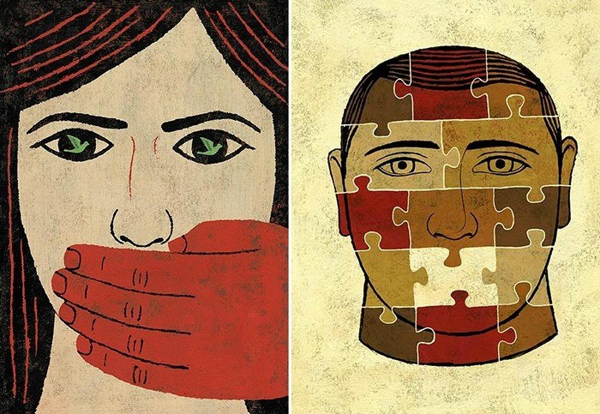
В усі часи "власть імущі" намагалися впливати на ЗМІ, керувати ними, у тому числі й з допомогою репресивних засобів. Спектр цих репресивних засобів дуже широкий: від заборони певних видань, закриття телерадіоканалів до державної цензури та переслідування журналістів за критику.

Slide 12
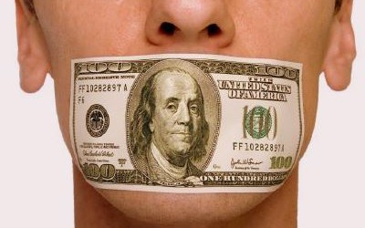
Цензура в ЗМІ
Це будь-яка вимога з боку органів державної влади або інших структур, спрямована допрацівника засобу масової інформації, узгоджувати певну інформацію перед її оприлюдненням, заборона її поширювати чи перешкоджання її тиражуванню.

Slide 13
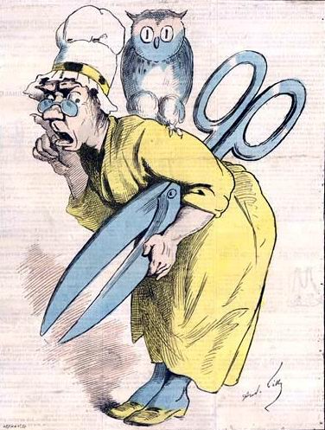
Таким чином, цензура в будь-якому разі є нічим іншим як методом захисту і контролю інформаційного простору з боку певних структур.

Slide 14
ЗМІ забезпечують можливість представникам різних суспільних груп публічно висловлювати свої думки, чітко формулювати і представляти громадській думці свої інтереси, шукати і об’єднувати однодумців. Доступ до ЗМІ – необхідна умова існування впливової опозиції, особливо при агресивному ставленні до неї з боку державних радіо і телебачення.

Slide 15
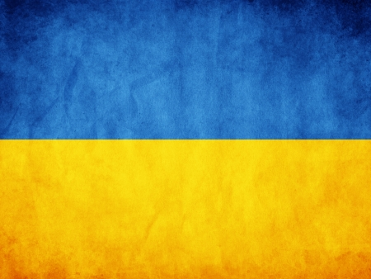
Але, все ж, вільне суспільство не може існувати без незалежних ЗМІ.
Демократія передбачає вільне обговорення в суспільстві найрізноманітніших питань і відкритий процес прийняття рішень, а тому вільний обмін думками, ідеями є надзвичайно важливим.

